Slide 1
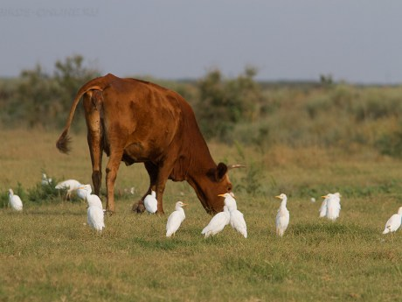
Республика Дагестан и особенности его животного мира
Республика Дагестан граничит с Европой и Азией. Дагестан — самая живописная часть Российской Федерации. Отличительной особенностью республики от других территорий России считается разнообразие природного ландшафта. Он тянется от пустынного и полупустынного типа до реликтовых субтропических лесов по небольшой территории. На Западе можно увидеть горные хребты, а на востоке — Каспийское море. Эти условия позволили Дагестану принять у себя животный мир разного происхождения.

Slide 2
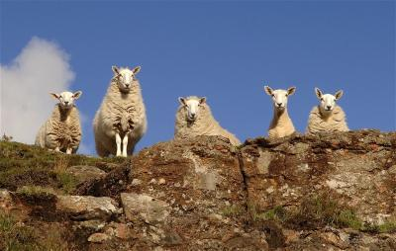
Домашние животные
Поскольку равнинные территории заселены человеком, то и животные здесь водятся, в основном, домашние: тучные стада баранов и овец круглый год кочуют с места на места, выбирая пастбища погуще и побогаче. Кстати, по количеству овец на душу населения Дагестан входит в тройку самых обеспеченных регионов нашей страны. Разводят в Дагестане коров и быков, лошадей, ослов, коз. Много видов домашней птицы: кур, уток, гусей, индюков.

Slide 3
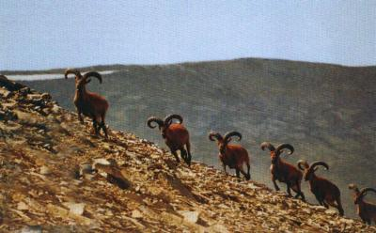
Дикие животные
Дикие животные облюбовали для себя леса и горные районы. Именно здесь можно встретить дагестанских эндемиков: бородатых козлов, кавказских оленей, дагестанских туров и кавказских барсов. Обитают в лесах и предгорьях темно-бурые медведи.

Slide 4
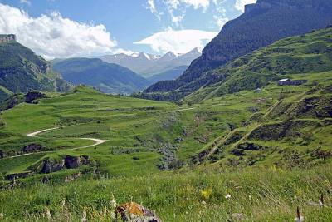
Растительный мир Республики Дагестан
Дагестан охватывает сразу несколько природных зон, расположенных в естественном порядке от севера к югу. Северные равнины занимают почти 43% территории. Здесь произрастают в основном полупустынные растения. Далее к югу начинается царство предгорий с его лугами и лесами, которое ближе к югу сменяется альпийским высокогорьем. А на самых пиках гор встречаются и морозоустойчивые растения, характерные для зоны тундры. Поэтому и картину флоры Дагестана удобнее представлять постепенно — двигаясь от севера к югу, от полупустынь к альпийским лугам.

Slide 5
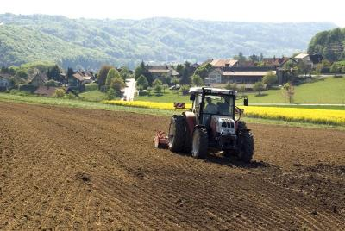
Равнина
Равнины в Дагестане — это просторы пахотных земель. Практически вся эта территория края распахана и отдана под нужды сельского хозяйства. Поэтому здесь преобладают культурные насаждения: пшеница, рис, ячмень, дыни и арбузы. В садах растут груши, черешня, персики, абрикосы, сливы, несколько видов орехов. Виноградники окутывают плотной сетью склоны холмов. Особенно славятся виноградники близ Кизляра и Махачкалы. Возделывают здесь также картофель, морковь, несколько видов капусты.

Slide 6
Спасибо за внимание!

